Slide 1

Сайт для определения класса данных
Докладчик: Махов Т.В., студент ИГЭУ, гр. 2-41М

Slide 2
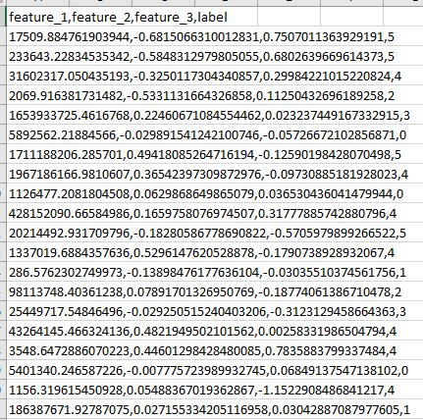
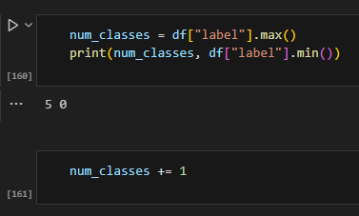
Какие данные? Какие классы?

Slide 3
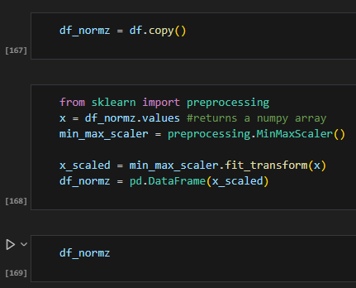
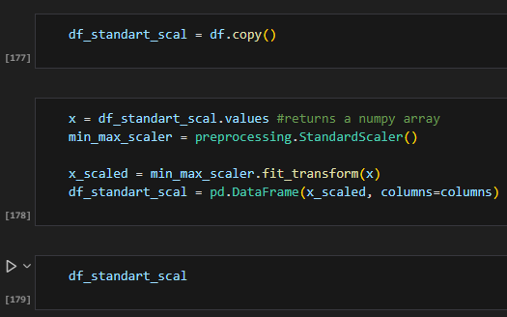
Нормализация

Slide 4
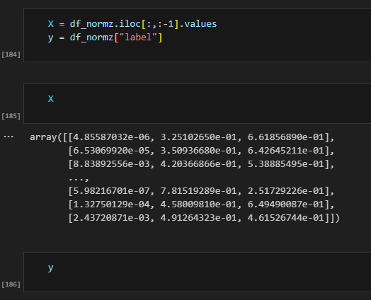
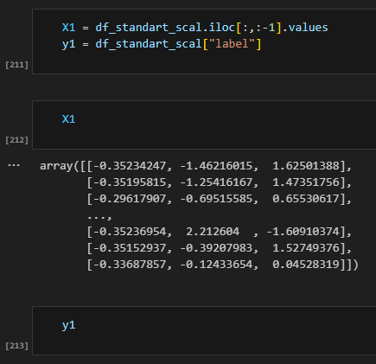
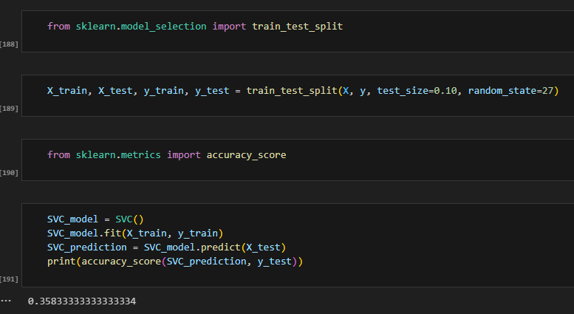

Результаты обучения данных

Slide 5


catboost

Slide 6
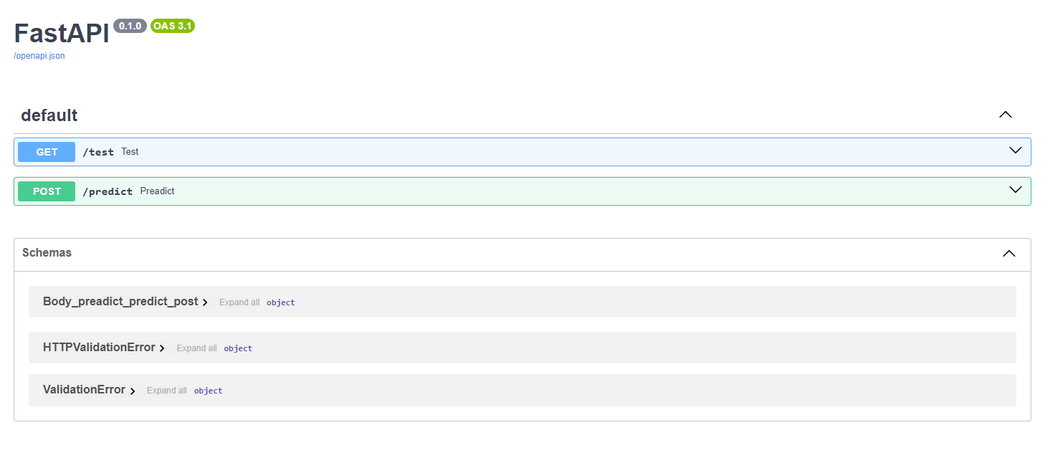
Сайт

Slide 7
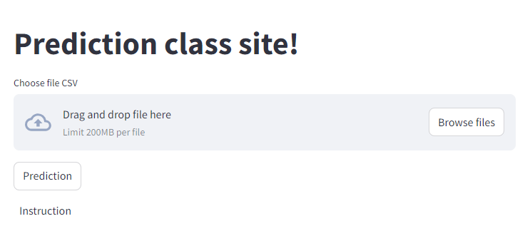
GUI

Slide 8
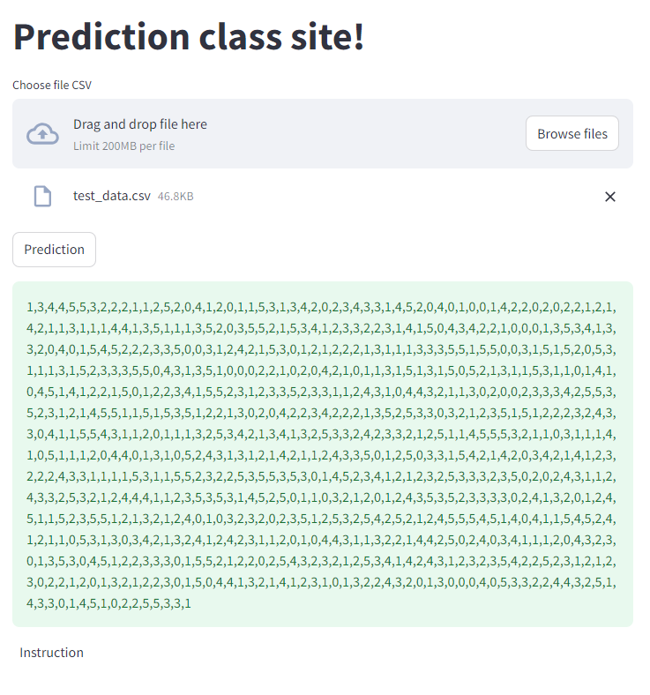
Пример результата

Slide 9
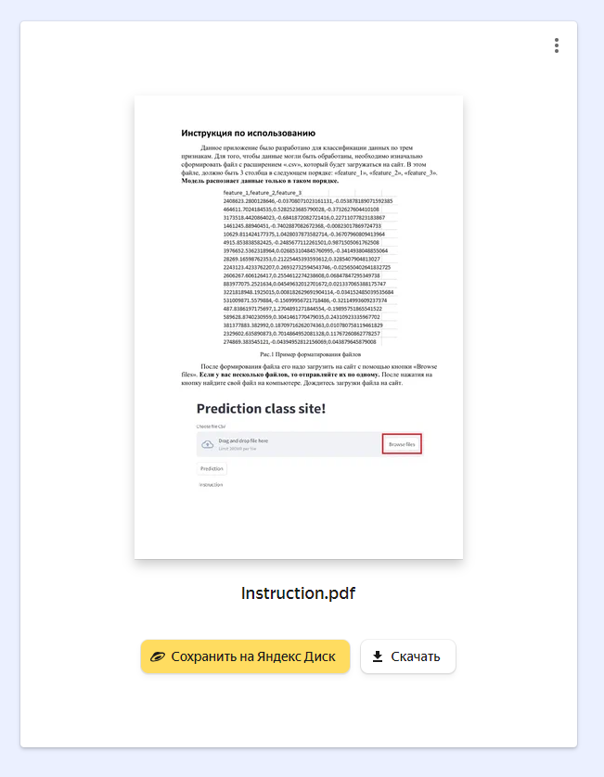
Инструкция

Slide 10
Спасибо за внимание!

